Slide 1
Daram© Project & JVM
Industry사업1구조혁신TF
2015.03.05

Slide 2
Agenda
1. “Daram© Project”
1.1 Overview & Configuration
1.2 Demo

Slide 3
1. ㄹ
Daram© 프로젝트는 자바 시스템의 성능 향상을 위해 자체 개발한 도구^{주1)}를 사용하여 Java Virtual Machine(자바가상머신, 이하 JVM) 튜닝 솔루션을 제공하는 프리미엄 서포트 프로젝트임.
배경
관리
측면
‘장애 대응’의 소극적 Approach 에서 ‘성능 향상’으로의 적극적 Approach로의 인식 전환 필요
‘14년 Industry 본부 장애 원인 중 20%(83건)이 모니터링 미흡(SW), 이중 Thread 관련(22건), 메모리 관련(18건) 으로 자바 어플리케이션 관련 장애가 약 50% → 주 해결책 : 인스턴스 재기동
→ (시사점) 근본적 해결이라기보다는 서비스 지연 혹은 멈춤 현상 등의 잠재적 이슈가 여전히 존재함.
기술
측면
시스템 환경의 변화
단일 Tier → 멀티 Tier
절차(순환) 처리 → 객체지향
C/S 환경 → Web/Mobile 환경
Process 중심 → Thread 중심
자바 시스템 특성
가상의 HW(JVM) 위에서 동작 → OS와 별도 조율 필요
메모리 자동 관리 → JVM의 무작위 GC^{주2)}가 성능 저하 유발
동적 리소스 할당 → 자원의 비효율적인 사용
일반적 표준화 → ‘최적’구성이 ‘최고 성능’을 보장하지 않음
필요
조건
데이터
수집
성능 진단에 필요한 정확한 측정 데이터 필요
성능 지표를 객관적으로 측정하기 위한 RAW DATA 수집 필요
다양한 상용 APM 제품들이 있으나, 라이선스 추가 비용 발생 뿐만 아니라 각 제품별 특성을 이해하고 적용하는데 시간과 노력이 많이 필요.
전문
기술력
성능 튜닝을 위한 전문 기술력 필요
기 측정된 데이터를 다각도로 분석하여 시스템 병목(Bottleneck) 구간 식별
운영상태와 운영조건 등을 종합적으로 판단하여 가장 효과적인 개선 방안 제공
Daram©
Support
도구
+
서비스
Daram© Monitoring Tool 개발
자바표준 자원 관리 기술인 JMX(Java Management Extensions) 를 활용한 JVM 자원 모니터링 도구
수치 DATA를 그래프로 도식화함으로써 빠르고 효율적 관리 가능
JVM 메모리 튜닝 서비스
운영 시스템의 성능 적정성을 진단, 개선 방안을 제시
축적된 성능 진단 결과 분류 및 Repository 化 → 사내 시스템 성능 건전성 평가 지표로 활용
주1) Java Virual Machine, 자바 가상 머신의 약어로 자바 바이트 코드를 실행할 수 있는 실행환경의 핵심 기능임.
^{주2) Java} Management Extensions, 자바 관리 확장 API의 약어로, 응용프로그램/객체/디바이스 등을 감시 관리하기 위한 도구를 제공하는 자바 API

Slide 4
1. Daram© Project : Java Virtual Machine 상의 자원 모니터링 도구
Daram© 프로젝트는 Java-Based 시스템의 Java Virtual Machine, 이하 JVM^{주1)} 상의 자원 (CPU, Memory, Thread, Class 등)을 모니터링하기 위해 자체 개발한 도구로 운영시스템의 성능 건전성 확인 및 사전적 장애 징후를 감지하고자 설계함.
인식
전환
‘장애 대응’의 소극적 Approach 에서 ‘성능 향상’으로의 적극적 Approach로의 전환
‘14년 Industry 본부 장애 원인 중 20%(83건)이 모니터링 미흡(SW) 이중, Thread 관련(22건), 메모리 관련(18건) 으로 자바 어플리케이션 관련 장애가 약 50% → 주 해결책 : 인스턴스 재기동
근본적 해결이라기보다는 서비스 지연 혹은 멈춤 현상 등의 잠재적 이슈가 여전히 존재함.
Garbage Collection(메모리 해제, 이하 GC) 튜닝 등을 통한 ‘성능 향상’ 개선 방안 필요
적용 대상
Java-Based 시스템 로컬 또는 원격 JVM 자원
자바 표준 자원 관리 기술인 JMX(Java Management Extensions) 을 사용
MBean주2) 대상 全 (사용자가 직접 설정)
Default 는 CPU, Memory, Thread, Class 로 설정.
자바 표준 자원 관리 기술인 JMX(Java Management Extensions)을 활용하여 로컬 또는 원격 JVM 상의 자원을 모니터링.
모니터링(SW) 미흡이 전체의 20%,
이중 Thread, 메모리부족(Out Of Memory) 등 자바어플리케이션 관련 장애가 약 50%
170여 개의 시스템에 상용 APM 도구 설치 2건
포ㅓ
고객은 물론 운영 팀도 전문 APM 도구 필요성에 대한 공감대 형성 부족 → 장애가 발생하면 AD-HOC 대처
장애 대응의 소극적 Approach 에서 성능향상으로의 적극적 Approach가 필요함.
‘14년 Industry 본부 장애 원인 중 20%(83건)이 모니터링 미흡(SW) 이중, Thread 관련(22건), 메모리 관련(18건) 으로 자바 어플리케이션 관련 장애가 약 50% → 주요 해결책 : 인스턴스 재기동
서비스 멈춤 현상 등의 잠재적 이슈가 여전히 잔존함.
성능 향상을 통해 적극적 개선
GC(Garbage Collection, 메모리해제) 튜닝 등을 통한
GC 튜닝 목적: TPC 증가, GC 수행횟수 감소, GC 수행 시간 감소
자바 메모arbage Collection
고객은 물론 운영 팀도 전문 APM 도구 필요성에 대한 공감대 형성 부족 → 장애가 발생하면 AD-HOC 대처
적용 방법
구분 | 항목 | 내용
JVM | CPU | CPU 사용량
 | 메모리 | 현재 메모리 사용량
 | 쓰레드 | 현재 쓰레드 수, Max 쓰레드 수 등
 | 클래스 | 전체 클래스 수, 로딩된 클래스 수 등
주1) Java Virual Machine, 자바 가상 머신의 약어로 자바 바이트 코드를 실행할 수 있는 실행환경의 핵심 기능임.
^{주2) Java} Management Extensions, 자바 관리 확장 API의 약어로, 응용프로그램/객체/디바이스 등을 감시 관리하기 위한 도구를 제공하는 자바 API

Slide 6
DF 운영 어플리케이션 모니터링 도구를 통한 성능 향상 및 운영 구성원 역량 강화
본부 내 170여 개의 자바 시스템에 모니터링 도구를 활용함으로써 발생 가능한 장애를 사전 탐지하고 Better Performance를 제공할 수 있도록 구성원의 진단 역량을 강화하고자 함.
필요성
’14년 Industry 본부 장애유형 분석 결과
모니터링(SW) 미흡이 전체의 20%,
이중 Thread, 메모리부족(Out Of Memory) 등 자바어플리케이션 관련 장애가 약 50%
170여 개의 시스템에 상용 APM 도구 설치 2건
고객은 물론 운영 팀도 전문 APM 도구 필요성에 대한 공감대 형성 부족 → 장애가 발생하면 AD-HOC 대처
Pain Point
어플리케이션 진단에는 전문적 지식과 경험 필요
자바어플리케이션 뿐만 아니라 OS, 네트워크, DB 등 많은 연관관계로 원인 파악이 힘듦
측정을 위한 진단 도구 필요
목적에 맞는 적절한 도구 선택 필요 (예, 진단, 확인, 분석 등)
측정 결과에 대한 분석 후 처리 방법에 대한 Knowhow 필요
해결방안
역량 강화
도구 제공
추천(Advise) 지원
DF 지원
교육을 통한 운영 팀 구성원에 대한 자체 진단 및 튜닝 역량 강화
분기별 모니터링 도구 활용 및 해당 관련 지식 교육(3월부터)
손쉬운 진단이 가능한 In-House 모니터링 도구 제공
목적에 맞는 적절한 도구 선택 필요 (예, 진단, 확인, 분석 등)
튜닝 어시스턴스(Advise) 지원
각 시스템에 대한 사용량 측정을 통해 기대 성능 수치에 적합한 튜닝이 가능하도록 튜닝 어시스턴스 지원 (예, vmopton 권고 등)
기대효과
운영 팀 자체적으로 주요 자원(WAS 등)에 대한 모니터링
장애가 빈번(frequent)이 발생하고 영향도가 큰 (예, OOM 발생시 서버 다운) WAS에 대한 쓰레드, 메모리 점검
진단을 통한 개선 포인트 제시 (MBean 을 통해 DB Connection, Thread Connection Pool 등 확인)
DF Advise를 기반으로 처리량 분석 후 Self Fine Tuning

Slide 7
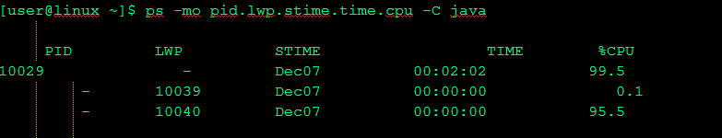
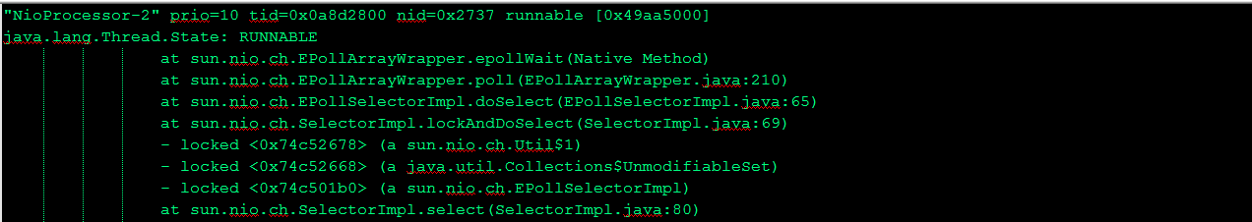
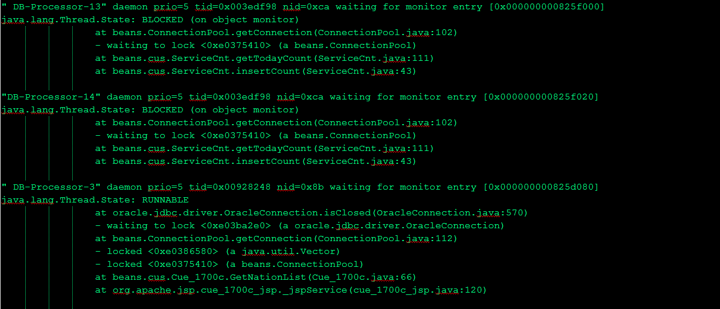
[Backup] Thread 장애 발생 시 처리 방법
TPS에 비해 CPU 사용률이 높거나 낮은 경우, 처리 시간이 비정상적으로 느린 경우 등 Thread 관련 장애 발생 처리 방법
■
1
TPS 대비 CPU 사용률이 높은 경우 → 비효율적 구현 가능성 高
CPU 사용량이 비정상적으로 높은 경우, Thread dump 를 통해 Thread의 Action 상태 점검
Thread dump 의 PID 10029를 추출하여 0x2737 nid 쓰레드 검색 → 병목 지점 파악(관련 java 구현 점검)
■
2
TPS 대비 CPU 사용률이 낮은 경우 → Blocking Time 원인 가능성 高
Thread 의 Blocked 상태 확인, 아래경우는 0xe0375410 DBMS사용시 lock 발생 → 구성(DBCP) 오류 또는 비정상 Connection

Slide 8
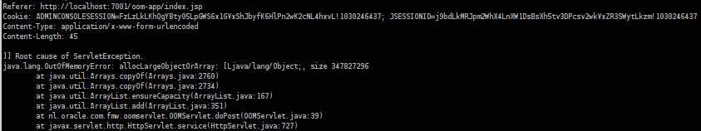
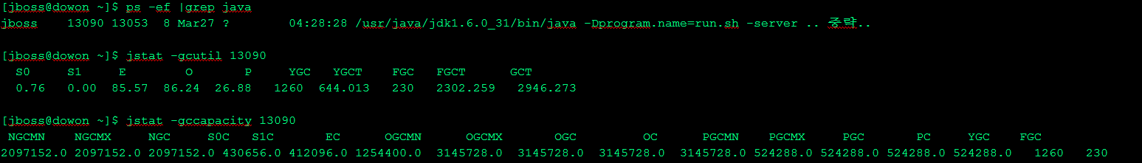
[Backup] Out Of Memory(OOM) 장애 발생 시 처리 방법
메모리부족(OOM) 에러가 발생하거나 발생시 WAS가 죽을 경우 관련 자원 측정을 통한 진단 및 처리 방법
■
1
Log 에 OutOfMemoryError 발생 후 WAS 중단 → 발생 원인 분석
OOM 발생원인은 1) 메모리 부족 2) Heavy Service 수행 3) Memory Leak 등으로 구분
(ex. 아래의 경우는 응용서비스(Servlet)이 순간적으로 메모리를 과도하게 사용함으로써 발생)
■
2
진단 도구 등을 통해 사용량 파악 후 Fine Tuning
수행중인 자바 프로세스 아이디(PID)를 통해 메모리 영역별 사용량 파악
(ex. WAS 기동 후 FGC(Full GC)는 230회 발생하였고, FGCT(수행시간)은 2302초로 거의 10초가 소요 → 10초씩 230번 서비스 중지
New사용량(NGCMN)이 2G, Old사용량(OGCMN)이 (3G)
Full GC 수행시간, 간격, Minor GC 수행시간, 간격 , 전체 평균값 등을 조사하여 판단 → 메모리 설정 옵션 조정
(ex. 위 경우 New사용량 대비 Old사용량이 2:3 → 영역별상대적크기설정(NewRatio)를 2->3->4 로 바꿔가면서
Full/Minor GC 평균응답시간을 구함
(ex. HeapSize가 크면 GC 시간이 오래걸리게 되므로 시스템에 적합한 적정 사이즈를 구함)
(ex. 기대성능수치에 따라 튜닝 결정 – 통상 FullGC 처리시간이 1초이내, 10분에 1회 인 경우 별도 튜닝 하지 않음. 단 서비스에 따라 편차는 있음)

Slide 9
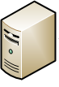
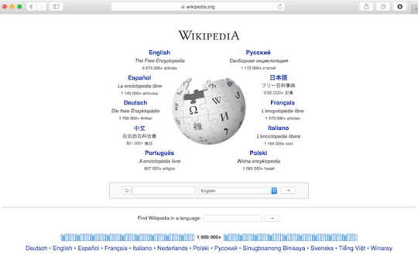
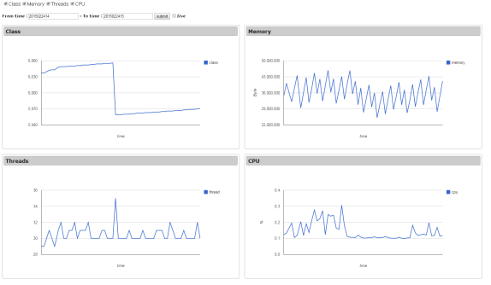
1.1. Daram© Project 개요
1. Daram© Project
Daram© 프로젝트는 Java-Based 시스템의 Java Virtual Machine, 이하 JVM^{주1)} 상의 자원 (CPU, Memory, Thread, Class 등)을 모니터링하기 위해 자체 개발한 도구로 운영시스템의 성능 건전성 확인 및 사전적 장애 징후를 감지하고자 설계함.
■
1
Daram© Project 모니터링 대상 : JVM 상의 자원
Java-based System
응용
AP
응용
AP
응용
AP
서비스 호출현황 등
프레임워크
Monitoring
Database
DB처리
현황 등
WAS
JVM
CPU, 메모리, Thread,
클래스 등 사용량
DB
운영체계
■
2
모니터링 항목 및 상세 내용
- 자바 표준 관리 기술인 Java Management Extensions, 이하 JMX을 활용, 로컬 또는 원격 JVM 에서 제공하는 기존 Mbean
구분 | 항목 | 내용
JVM | CPU | CPU 사용량
 | 메모리 | 현재 메모리 사용량
 | 쓰레드 | 현재 쓰레드 수, Max 쓰레드 수 등
 | 클래스 | 전체 클래스 수, 로딩된 클래스 수 등
주1) Java Virual Machine, 자바 가상 머신의 약어로 자바 바이트 코드를 실행할 수 있는 실행환경의 핵심 기능임.
^{주2) Java} Management Extensions, 자바 관리 확장 API의 약어로, 응용프로그램/객체/디바이스 등을 감시 관리하기 위한 도구를 제공하는 자바 API

Slide 10
1.1. Daram© Project 개요
1. Daram© Project
Daram© 프로젝트는 Java-Based 시스템의 Java Virtual Machine, 이하 JVM^{주1)} 상의 자원 (CPU, Memory, Thread, Class 등)을 모니터링하기 위해 자체 개발한 도구로 운영시스템의 성능 건전성 확인 및 사전적 장애 징후를 감지하고자 설계함.
■
1
Daram© Project 모니터링 항목 및 기능
Java Virual Machine
Managed Java Application
MBean
App. Resource
JMX^{주2)} Agent
Monitoring
Database
Mbean Server
JMX Connector
RMI
…
…
■
2
Daram© Project 모니터링 항목 및 기능
구분 | 항목 | 내용
JVM | CPU | CPU 사용량
 | 메모리 | 현재 메모리 사용량
 | 쓰레드 | 현재 쓰레드 수, Max 쓰레드 수 등
 | 클래스 | 전체 클래스 수, 로딩된 클래스 수 등
그외 | MBean
주1) Java Virual Machine, 자바 가상 머신의 약어로 자바 바이트 코드를 실행할 수 있는 실행환경의 핵심 기능임.
^{주2) Java} Management Extensions, 자바 관리 확장 API의 약어로, 응용프로그램/객체/디바이스 등을 감시 관리하기 위한 도구를 제공하는 자바 API

Slide 11

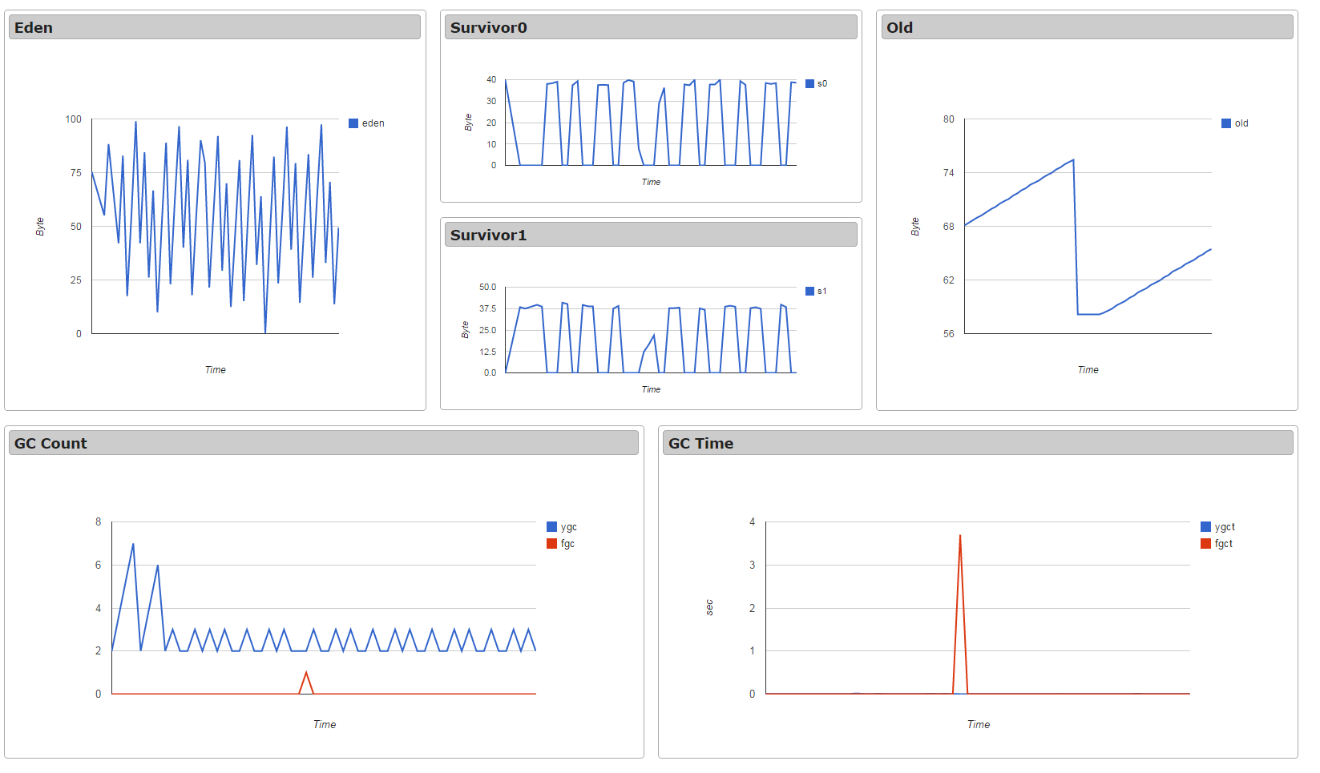
1.2. Daram© Project Demo
1. Daram© Project

Slide 12
2.1. JVM 란
2. JVM Overview
자바 가상 머신(Java Virtual Machine, 이하 JVM)은 자바 바이트코드를 실행할 수 있는 주체. 자바 바이트 코드는 플랫폼에 독립적이며 모든 JVM은 JVM규격에 정의된 대로 자바 바이트 코드를 실행.
■
1
JVM의 특성
스택 기반의 가상 머신
단일 상속 형태의 객체 지향 프로그래밍을 가상 머신 수준에서 구현
포인터를 지원하되 C와 같이 주소값을 임으로 조작이 가능한 포인터 연산이 불가능
가비지 컬렉션 사용
모든 기본 타입의 정의를 명확히 함으로써 플랫폼 독립성 보장
데이터 흐름 분석에 기반한 자바바이트코드 검증기를 통해 실행 전 검증하여 실행 시 안전 보당
JVM
(.class)
Java souce
(User defined)
Class loader subsystems
Class Loader object
Boot Strap Class Loader
(.class)
JAVA API
(.dll, .cap)
Native Code
Method area
heap
pc registers
Java stacks
native method stacks
Runtime data areas
Natvie Translator
Native method libraries
Execution
engines
Native method
interface
Interpreter
JIT Compiler
Garbage Collector
OS
Hardware

Slide 13
3.1. Heap 영역
3. JVM Runtime
Heap 영역은 자바의 메모리 회수, Garbage Collection 대상으로 동적으로 할당하여 사용할 수 있는 메모리 영역으로 크게 Young, Old, Perm^{주)}으로 구성된다.
■
Heap
1
Heap 영역
Young Generation: 자바 객체가 생성되서 바로 저장되고, 생긴지 얼마 안되는 객체가 저장되는 곳. 시간이 지남에 따라 우선 순위가 낮아지면 Old 영역으로 옮겨진다.
Old Generation: Young Generation 영역에서 저장되었던 객체중에 오래된 객체가 이동되어서 저장되는 영역
Permanent Generation : class, method 등의 Code 등이 저장되는 영역으로 JVM에 의해 사용됨
할당된 메모리는 Garbage Collector가 Garbage Collection(이하 GC)을 통해 메모리를 해제
User in Application
Total Heap Size
JVM (class meta-data)
Young Generation
Old Generation
Permanent Generation
Eden
Survivor 0
Old
Permanent Generation
Survivor 1
■
2
Garbage Collection
참조되지 않은 객체들을 탐색 후 삭제
삭제된 객체의 메모리 반환
Heap 메모리 재사용
Minor GC | Major GC (Full GC)
New 영역 | Old 영역
Eden(Alive)→ S0이동, Eden clear, S1 Clear | Eden, S영역 → Old 이동 →
Eden(Alive)→ S1이동, S0(Alive)→ S1이동, Eden clear, S0 Clear
주) Java 8 에서는 PermGen 에서 Metaspace 으로 변경

Slide 14
4.1. GC 알고리즘(동작 방식)
4. JVM GC
GC 발생시 성능이 중요시되는 이유는 Stop-the-world(이하 STW) 즉, GC를 실행하기 위해 JVM이 어플리케이션 실행을 멈추기 때문이다. STW 가 발생하면 GC를 실행하는 Thread를 제외한 나머지 Thread는 모두 작업을 멈춘다.
■
1
Java Garbage Collectors
Serial C (-XX:+UseSerialGC): 1개의 Core가 있는 시스템(예, 32bit 윈도우 desktop, small heap 등), 단일 Thread로 GC 수행
Parallel C (-XX:+UseParallelGC ) : JDK6에서 default, n개의 gc thread가 있으면 전체 STW time은 1/n , minor GC
Parallel Old GC(-XX:+UseParallelOldGC) : JDK5Update 6부터 제공, Parallel gc와 동일하지만 Old 영역 Marck-summary-compaction (majorGC)
CMS C (-XX:+UseConcMarkSweepGC ) : GC Thread실행시 Application Thread와 동시 수행(GC6단계중 2단계에서는 Application Thread block 나머지 4단계에서는 동시 수행)
G1 C (-XX:+UserG1GC) : JDK 6 early access로 제공, JDK7 update 4에서 정식 적용, Server style GC(parallel, concurrent), Good throughput,), CMS가 old 영역의 Fragment에 대응하지 못하고 무한 full gc를 수행하는 문제 해결 방안으로 제시
- Multi Process+Large Memory 시스템 대상 (Heap 1~2G 시스템 적용시 Overhead 발생
Serial C
Parallel /Throughput C
CMS C
G1 C
Mark, pre-cleaning, sweep
marking
STW(pause)
initial
gc
remark
gc
 | Serial C | Parallel C | CMS C | G1 C
Parallelism | No | Yes | Yes | Yes
Concurrency | No | No | Yes | Yes
Young GCs | Serial | Parallel | Parallel | Parallel
Old GCs | Serial | Parallel | Parallel & Conc | Parallel & Conc

Slide 15
4.2. 성능개선을 위한 GC 활용
4. JVM GC
자바 어플리케이션의 성능 개선을 위해서는 현 GC 상황에 대해 모니터링 결과를 분석 후 목표치에 따라 GC 방식/ 메모리 크기를 조율한다.
■
1
성능 개선을 위한 GC 활용 (VM Option, Sun HotJava 기준)
1. GC 상황 모니터링
2. 모니터링 결과 분석 후 GC 튜닝 여부 결정
Full GC 수행시간과 수행 간격
Minor GC 수행시간과 수행 간격
전체 평균값 및 수행 횟수 조사
WAS 기동 shell 기본 옵션
+-Xms, -Xmx 힙사이즈 지정
+-vm옵션 지정
-Xms5120m -Xmx5120m
-XX:NewRatio=2
-XX:NewSize=2048m
-XX:MaxNewSize=2048m
3. GC 방식/메모리 크기 지정
구분 | 옵션 | 설명
힙(heap) 영역 크기 | -Xms | JVM 시작 시 힙 영역 크기
 | -Xmx | 최대 힙 영역 크기
New 영역의 크기 | -XX:NewRatio | New영역과 Old 영역의 비율
 | -XX:NewSize | New영역의 크기
 | -XX:SurvivorRatio | Eden 영역과 Survivor 영역의 비율
4. 결과 분석
-XX:PermSize=512m
-XX:MaxPermSize=512m
5. 전체 서버에 반영, 종료
JVM Option (Sun java 기준) http://www.oracle.com/technetwork/java/javase/tech/vmoptions-jsp-140102.html

